Slide 1
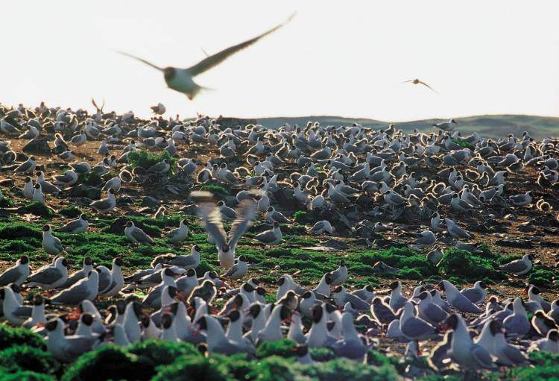
鸟 岛

Slide 2
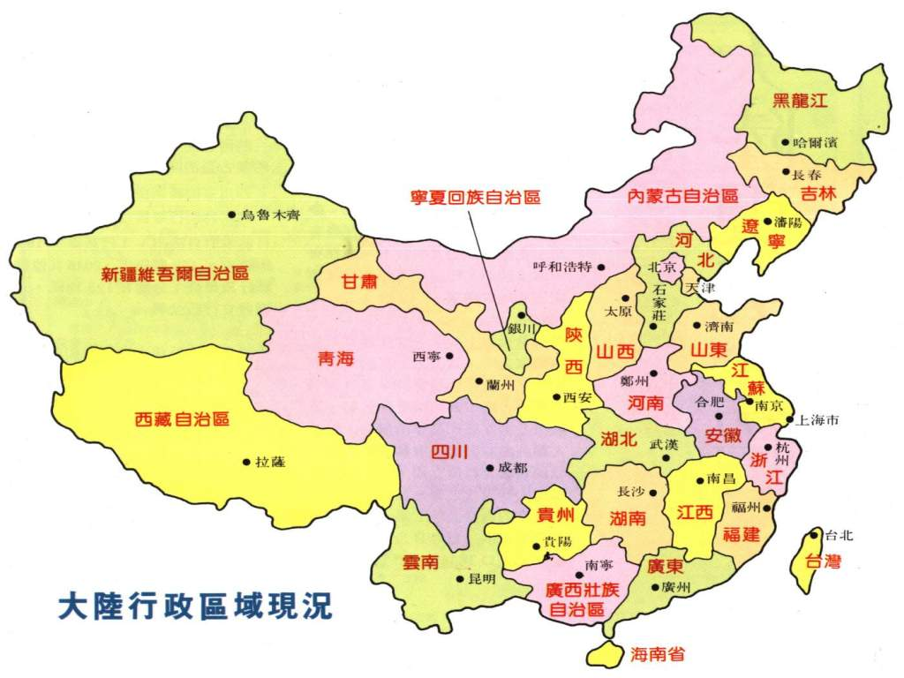

Slide 3

青海 西部 鸟岛 陆续
筑巢 养育 拾到 伸手
玉白 因为 人类
一眼望去 密密麻麻 闻名中外

Slide 4
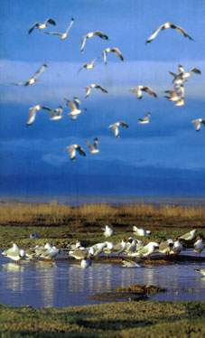
每年春天，天气变暖，湖水解冻，一群一群的鸟儿 就陆续从远方飞来。它们在这里筑巢安家，养育后代。

Slide 5
用上“陆续”，把句子补充完整：
下课了，同学们（ ）。
上课铃响了,（ ）。

Slide 6
每年春天，天气变暖，湖水解冻，一群一群的鸟儿 就陆续从远方飞来。它们在这里筑巢安家，养育后代。

Slide 7
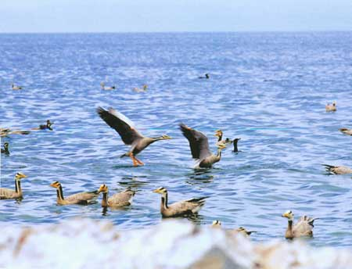
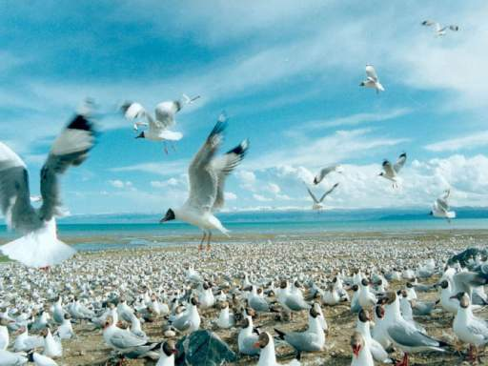
六月是鸟岛最热闹的时
候，各种各样的鸟儿聚在一
起，小岛成了鸟的世界。

Slide 8
六月是鸟岛最热闹的时
候，各种各样的鸟儿聚在一
起，小岛成了鸟的世界。

Slide 9

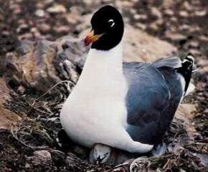
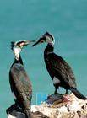
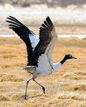

棕头鸥
鱼 鸥
鸬 鹚
斑头雁
赤麻鸭

Slide 10
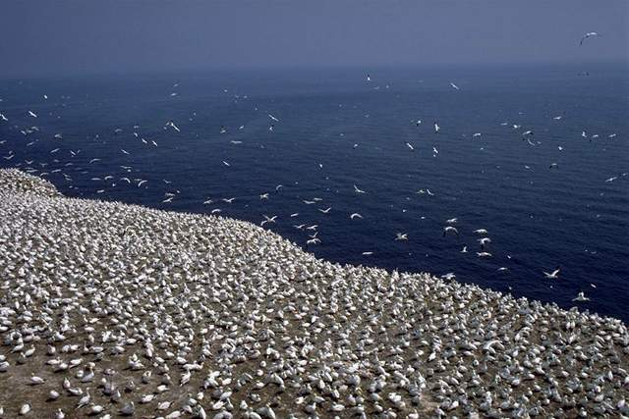
六月是鸟岛最热闹的时
候，各种各样的鸟儿聚在一
起，小岛成了鸟的世界。

Slide 11
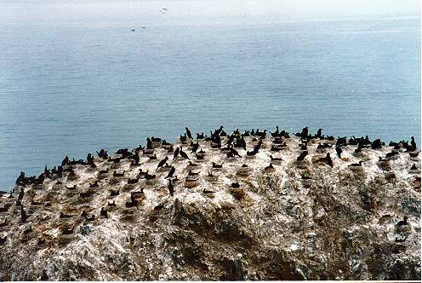
一眼望去，密密麻麻的鸟窝一个挨着一个。

Slide 12
一眼望去，密密麻麻的鸟窝一个挨着一个。

Slide 13
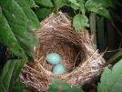
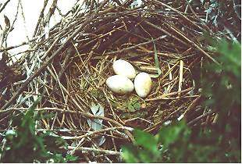
窝里窝外，到处是玉白色的、青绿色的鸟蛋。

Slide 14
窝里窝外，到处是玉白色的、青绿色的鸟蛋。

Slide 15
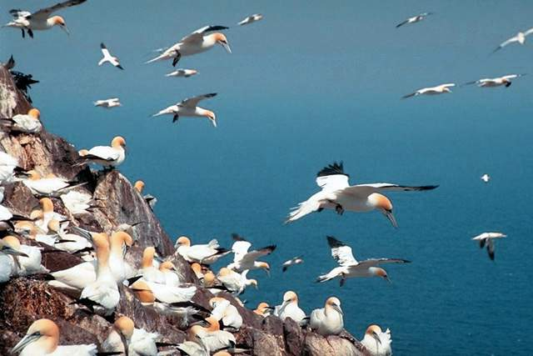

Slide 17
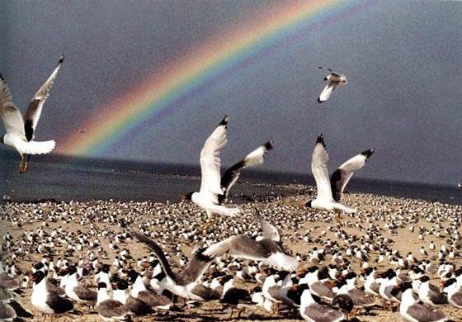

Slide 19
没有人去碰幼鸟和鸟蛋，因为大家都知道鸟是人类的朋友。
用“因为… …所以… …” 说话。
因为大家都知道鸟是人类的朋友，所以没有人去碰幼鸟和鸟蛋。

Slide 20
练一练：
用“因为… …所以… …” 说话。
昨天我没有来上学，因为我生病了。
上周日，我没有去公园玩，因为天气太热了。

Slide 21
作业：
在现实生活中，你见过人与鸟类和谐相处的情景吗？在哪见过？本周末，去树林或公园观察鸟的活动，试着写几句连贯的话，写在作文本上周一交。

